Slide 1



WORKSHOP
REACT
PARTIE 1
Presenté by: Paul Le Gall

Slide 2

Introduction à React
Qu'est-ce que ReactJS ?
ReactJS est une bibliothèque JavaScript open-source développée par Facebook.
Elle est principalement utilisée pour construire des interfaces utilisateur interactives et dynamiques pour les applications web.
Pourquoi ReactJS ?
Composants réutilisables : React encourage la construction d'interfaces sous forme de composants réutilisables.
Virtual DOM : React utilise un Virtual DOM pour optimiser les mises à jour du DOM, améliorant ainsi les performances.
Unidirectionnel : La gestion unidirectionnelle des données facilite le suivi des changements d'état.

Slide 3
Concepts de base de ReactJS
Composants
Les composants sont la pièce centrale de React.
Ils sont des blocs de construction réutilisables qui encapsulent le code et le rendu.
État (State) et Propriétés (Props)
État : Gère les données dynamiques à l'intérieur d'un composant.
Props : Permettent de passer des données d'un composant parent à un composant enfant.

Slide 4

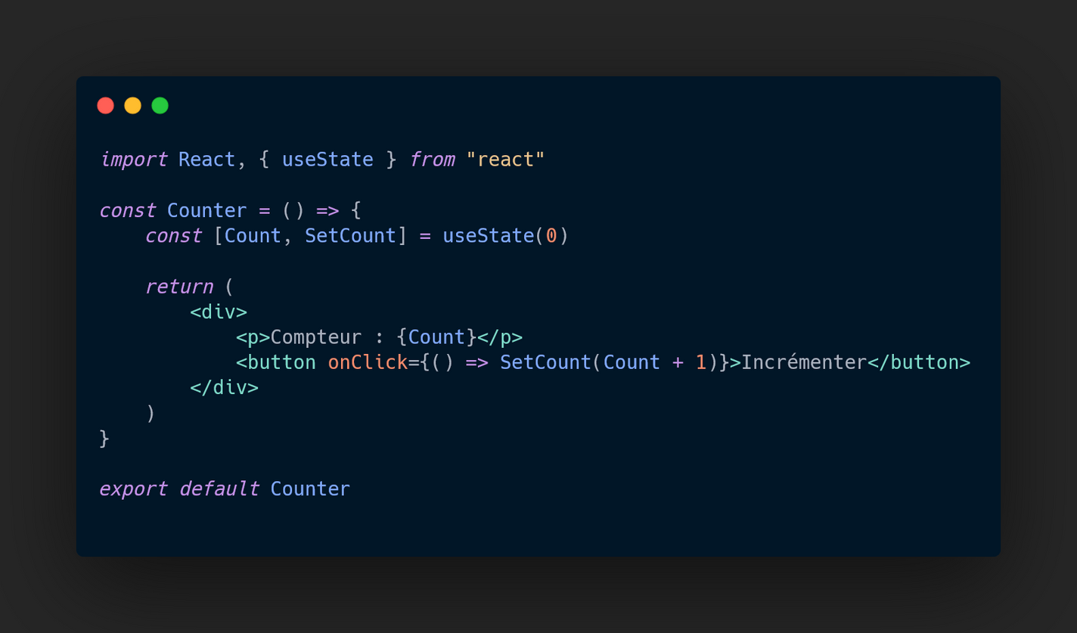

Exemple de code

Slide 5

Installation
Windows, MacOS, Linux
NodeJS
NPM
npx create-react-app my-react
cd my-react
npm start

Slide 6
Exercice 1
Faire une simple Login Page
pas besoin d’authentification, le boutton login doit juste permettre de passer a la page suivante

Slide 7
Exercice 2
Faire une To Do list
Pas de DB, mettez la Data dans une array
const DataArray = [”chose1”, “chose2”, “chose3”]

Slide 8
WORKSHOP
FIREBASE + TAURI
PARTIE 2
INTEGRATION A REACT
Presenté by: Paul Le Gall

Slide 9
Installation
Windows, MacOS, Linux
NodeJS
NPM
Tauri
git clone le repo
npm i

Slide 10
Concepts de base de Tauri
Web on Desktop
Tauri est un outil qui sert a faire tourner une page web dans un binaire et agire comme une application local

Slide 11
Concepts de base de Firebase
Tout le backend au meme endroit
Simplicité: Firebase rend le processus de développement plus simple, car il élimine la nécessité de gérer des serveurs ou de développer des logiciels backend complexes.
Évolutivité: Votre application peut grandir en utilisant les services de Firebase sans que vous ayez à vous soucier de la gestion de l'infrastructure.
Intégration Google: Étant une partie de l'écosystème Google, Firebase s'intègre parfaitement avec d'autres services Google, offrant une expérience fluide et puissante.

Slide 12
Exercice 1
integrer firebase a la Login Page

Slide 13
Exercice 2
remplacer l’array de data vers la database de firebase

Slide 14
Exercice 3
integrer votre app au framework Tauri pour avoir un executable local

Slide 15


MERCI
paul.le-gall@epitech.eu
www.github.com/luapp

